Slide 1
The Verb to BE – Глагол to BE
Презентация для 2 класса
Выполнила:
Учитель английского языка
Баянова Е. В.

Slide 2
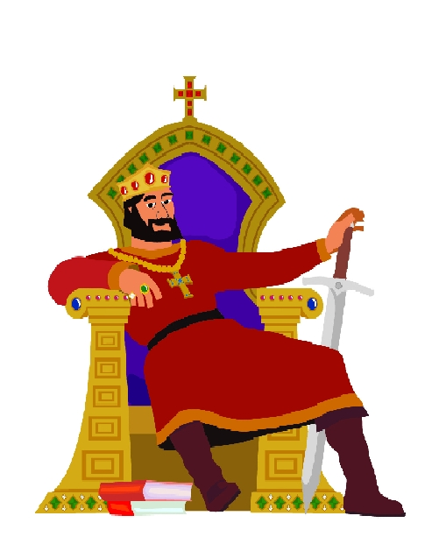
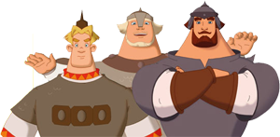
ГЛАГОЛ TO BE
to be
Жил да был один король и звали его ГЛАГОЛ TO BE. Было у него три сына. Звали их: Am, IS, Are
IS
Are
Am

Slide 3
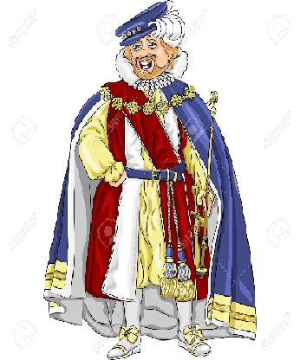
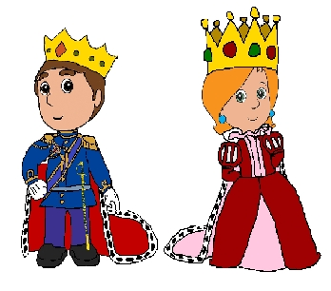
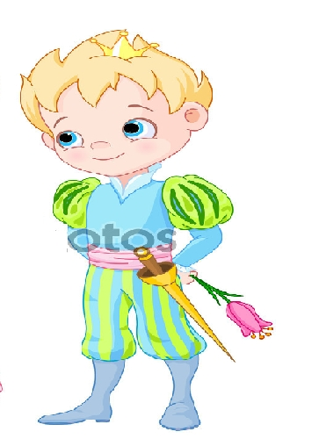
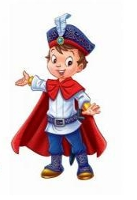
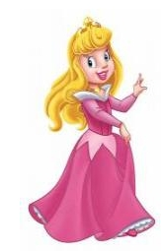
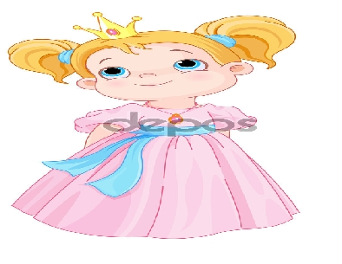
to be
ГЛАГОЛ TO BE был очень весёлым. И однажды он решил устроить бал маскарад в честь своих сыновей и позвал друзей: Герцога I, Короля He, Королеву She, а также их детей: принца You, принца It, и принцесс We, They.
I
She
You
They
He
It
We

Slide 4
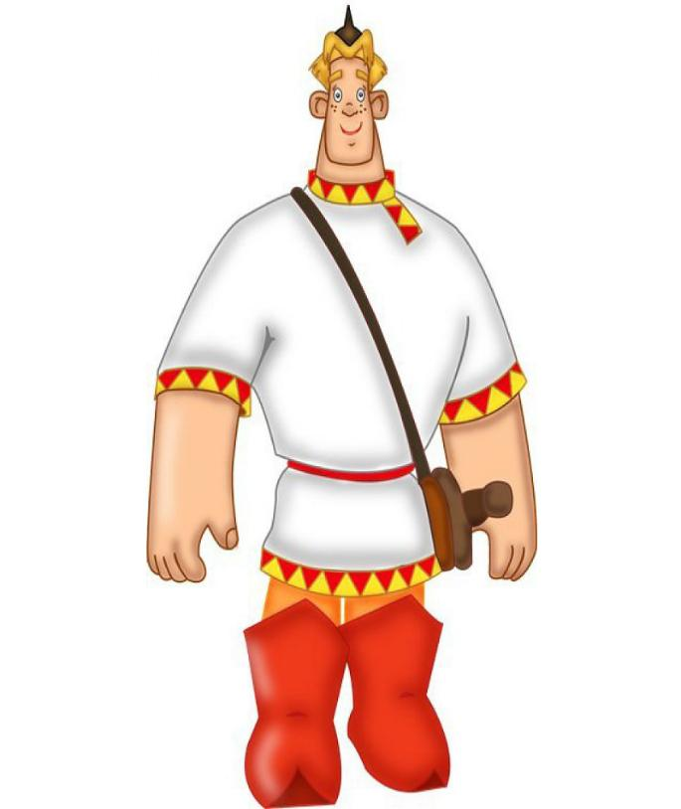
I-Я
Герцог I любит гулять в парке с своим товарищем Am.
Am

Slide 5
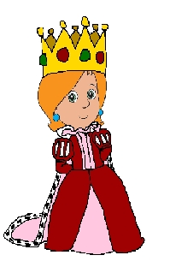
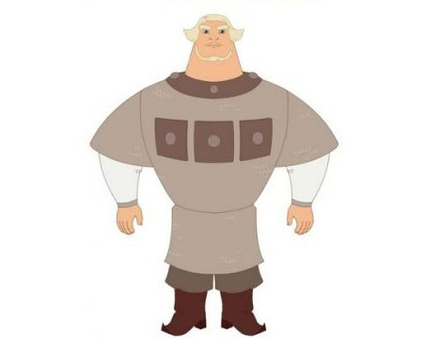
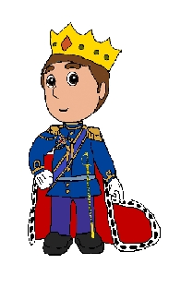
She-ОНА
У королевы She, короля He, принца It есть друг по имени Is. Они с ним ни когда не ссорятся и всё делают вместе.
IS
It-ОНО
He-ОН

Slide 6
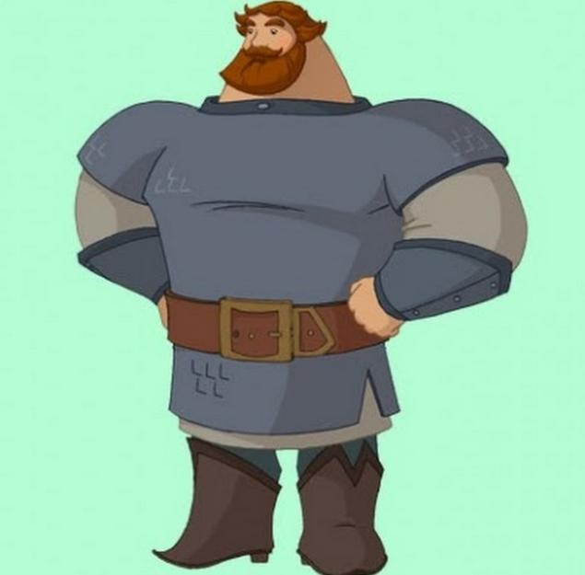
We-МЫ
You-ТЫ(ВЫ)
Принцесса We, принц You, принцесса They. Любят играть в прятки вместе с королевским сыном Are.
Are
They-ОНИ

Slide 7
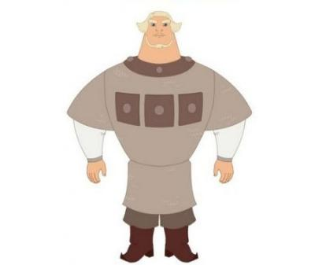
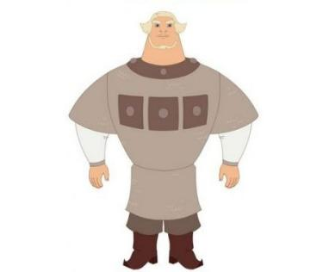
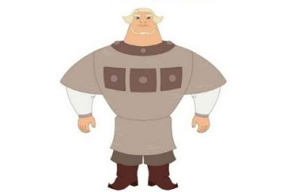
REMEMBER -ЗАПОМНИ
She
IS
IS
She
small.
small?
She
IS
Yes,
She
IS
No,
not.

Slide 8
REMEMBER -ЗАПОМНИ
I
AM
AM
I
merry.
merry?
I
AM
Yes,
I
AM
No,
not.

Slide 9
REMEMBER -ЗАПОМНИ
We
Are
Are
We
good.
good?
We
Are
Yes,
We
Are
not.
No,

Slide 10
РАССТАВЬТЕ МЕСТОИМЕНИЯ
Are
AM
IS
I
YOU
It
We
They
He
She

Slide 11
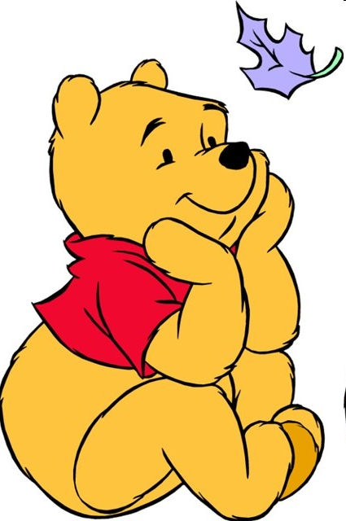
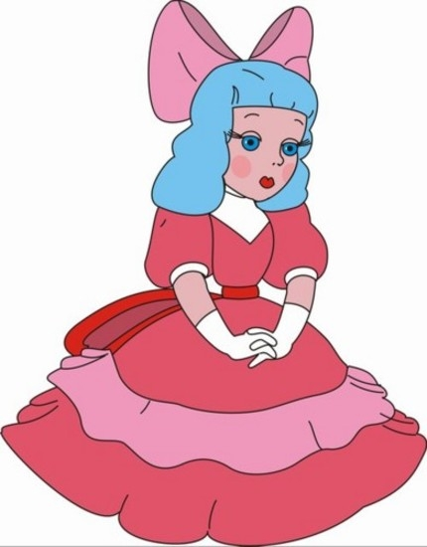
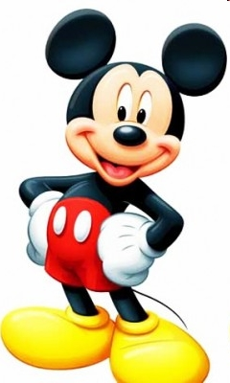
Опишите картинки
Big,
Small,
Fat,
Slim,
Merry,
Sad,
Angry,
Kind,
Bad,
Good,
Nice,
Ugly
Ugly

Slide 12
Составьте предложения из слов.
1. big,
am,
I.
2. small,
You,
are.
3. fat,
is,
He.
4. kind,
They,
are.
5. ugly,
It,
is.

Slide 13
Задайте вопросы
Is he (she, it) good?

